Slide 1
La Trasformazione
del Suono
in un Secolo
1921
2020
Viaggio analitico nelle feature audio del Dataset Spotify
Arcadia Cipolla M.66969A – Daniele Intra M.53665A - A.A. 2025/26
Notes:
Aprire con la domanda narrativa: se potessimo ascoltare un decennio in pochi secondi, come suonerebbe?. Il dataset Kaggle di Yamac Eren Ay e tra i rari con 100 anni di copertura e feature audio normalizzate dall'API Spotify.

Slide 2
Task Abstraction: perché questa analisi?
Munzner (2014) · Nested Model of Visualization Design
WHAT
WHY
HOW
Tipo di dati
Obiettivi analitici
Idiom visivo
Time-series quantitative (10 feature audio)
Dati categorici (generi)
Struttura ad albero (DT)
Discover trend temporali
Compare generi musicali
Verify: hit → feature audio
Line marks + Small Multiples (M2, M3)
Parallel Coordinates (M4)
Node-link diagram (M5)
Notes:
Architettura del progetto su 3 pilastri metodologici:
1) Nested Model (Tamara Munzner): Il progetto è validato su 4 livelli (prevenire errori a cascata)
A) Domain Characterization: Come suona un decennio? L'evoluzione della hit commerciale.
B) Data/Task Abstraction:
- What (serie storiche, attributi quantitativi e strutture gerarchiche)
-Why, declinato nelle azioni analitiche di Discover dei trend, Compare dei generi e Verify delle ipotesi predittive.
-Questa astrazione vincola rigorosamente il Visual Encoding (How) e l'Algorithmic Design.
C) Visual Encoding/Interaction: Scelte visive basate su Tufte, Gestalt e Ware.
D) Algorithmic Design: Elaborazione in Python/Pandas e Decision Tree (Scikit-Learn).
Visual Analytics Process (Keim)

Slide 3
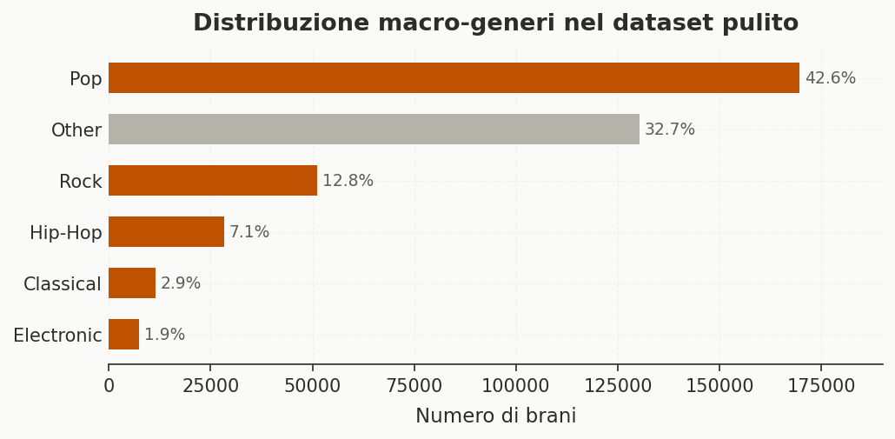
M1
Il Dataset: 586.000 brani, cent'anni di musica
586k
brani nel dataset pulito
100
anni (1921–2020)
12
feature audio per brano
Massimizzato data-ink di Tufte e tolto Moiré???? Griglia c’è ancora!!!
Stephen Few · Table Design: numeri allineati a destra, niente griglie interne · Lie Factor = 1
Notes:
Nel primo modulo relativo alla Data Quality, applichiamo i canoni di Stephen Few per il Tabular Design. La tabella non è un mero elemento testuale, ma un idioma di visualizzazione quantitativa.
→ strumento d’elezione quando l’utente deve effettuare un look-up di valori precisi o quando ci sono unitá di misura diverse
Abbiamo massimizzato il Data-Ink Ratio (Tufte) eliminando le linee di griglia interne ed evitando l'effetto Moiré. L'allineamento a destra dei valori numerici permette alla memoria iconica di confrontare istantaneamente gli ordini di grandezza. Il Lie Factor è mantenuto rigorosamente pari a 1 grazie alla normalizzazione Min-Max delle feature acustiche, garantendo l'integrità grafica prescritta da Edward Tufte.

Slide 4
M2
Come suona ogni decennio?
Colin Ware · Pre-attentive Attributes · Gestalt: Legge della Buona Continuazione
Notes:
Sezione di transizione. La domanda aperta crea attesa: lasciarla sospesa un secondo prima di far vedere il grafico.

Slide 5
M2
Acousticness in calo costante da 100 anni
−62% acousticness
dal 1921 al 2020
Arancione bruciato = acousticness (feature chiave), grigio = tutte le altre → pre-attenzione (Ware)
m2_temporal_evolution.png
→ inserire output notebook
Media mobile 5 anni: riduce il rumore annuale senza mascherare i trend decennali
Banda 1954–1972: accelerazione del calo nell'era rock elettrico
Ware: un solo colore saturo (HIGHLIGHT) per la feature chiave · etichettatura diretta · asse Y da 0 (Lie Factor = 0)
Notes:
Spiegare perché si vede immediatamente l'arancione senza leggere la legenda: questo è l'attributo pre-attentivo di Ware. La legenda esterna è stata eliminata perché aggiunge carico cognitivo (working memory). NOTA CRITICA: in una versione migliorata (30L) si aggiungerebbe una fascia fill_between che mostra la varianza attorno alla media — l'assenza di intervalli di confidenza è una limitazione dichiarata.

Slide 6
M2
Il profilo sonoro di ogni decade
m2_decade_heatmap.png
→ inserire output notebook
Palette RdBu_r: divergente, colorblind-safe (Ware) · verde → blu = basso, rosso = alto · valori numerici sopra ogni cella (ridondanza percettiva)
Notes:
La heatmap complementa il line plot: là vediamo la forma del trend, qui i valori precisi per decade. La scala RdBu_r è stata scelta al posto di RdYlGn (originale) perché RdYlGn non è distinguibile per i daltonici rosso-verdi (~8% degli uomini). Il valore numerico in ogni cella risponde al principio di ridondanza percettiva di Ware: il colore da solo non basta, il numero è il failsafe.

Slide 7
M3
I generi si comportano tutti allo stesso modo?
Tufte · Small Multiples · Gestalt: Similarità e Prossimità
Notes:
Problema da risolvere: se metto tutte le linee in un unico plot ottengo effetto spaghetti. La soluzione è la griglia Tufte.

Slide 8
M3
Classical e Electronic: due traiettorie opposte
m3_small_multiples_acousticness.png
→ inserire output notebook
sharey=True: stessa scala per tutti i pannelli → Lie Factor = 0 · generi ordinati per numerosità del campione · etichetta interna al pannello (Tufte)
Notes:
Principio Tufte: stessa scala (sharey=True), stesso frame visivo per ogni pannello. L'occhio confronta le FORME, non le scale. I generi sono ordinati per numerosità campionaria (più frequente a sinistra) come prescrive Bertin: i dati nominali senza ordine intrinseco vanno ordinati per una metrica derivata dai dati stessi. Classical mantiene acousticness alta e stabile → musica acustica per definizione. Electronic crolla → transizione tecnologica visibile.

Slide 9
M3
20 pannelli, zero effetto spaghetti
m3_small_multiples_full.png
→ inserire output notebook
sharey='row': scala condivisa per feature · sharex=True · asse Y ancorato a [0, 1] = range completo delle feature Spotify normalizzate
Notes:
La versione estesa 4×5 permette di vedere tutti i pattern insieme. sharey='row' significa che la scala di danceability è la stessa per tutti i generi NELLA STESSA RIGA — le differenze visibili sono differenze reali nei dati. Nota: Hip-Hop mostra la danceability in crescita costante dopo il 1990 — questo emerge immediatamente dalla forma del pannello, non serve testo.

Slide 10
M4
Esistono archetipi sonori naturali?
K-Means · Parallel Coordinates · ColorBrewer Set2 colorblind-safe
Notes:
K-Means trova i cluster SENZA etichette di genere. Poi confrontiamo con i generi reali.

Slide 11
M4
Selezionare il numero di cluster: Elbow + Silhouette
m4_cluster_diagnostics.png
→ inserire output notebook
Elbow Method (inertia) + Silhouette Score → k ottimale evidenziato in arancione (pre-attentivo) · nessuna scelta arbitraria
Notes:
La scelta di k non è arbitraria: è giustificata da due metriche indipendenti. Il Silhouette Score misura quanto un punto è simile al suo cluster rispetto agli altri. Il k evidenziato in arancione bruciato è immediatamente identificabile senza leggere i valori numerici (Ware: pre-attentività).

Slide 12
M4
Gli archetipi sonori: ogni cluster è un profilo unico
m4_parallel_coordinates.png
→ inserire output notebook
ColorBrewer Set2: palette qualitativa colorblind-safe · linee sfondo = singoli brani (alpha 0.09) · linee spesse = centroidi cluster · etichettatura diretta
Notes:
Ogni linea spessa è un cluster = un archetipo sonoro. Le linee sottili in background mostrano la densità reale dei dati. Il nome di ogni cluster (es. 'acustico-calmo') è stato assegnato a posteriori leggendo il profilo Z-score — l'algoritmo non conosceva le etichette. NOTA CRITICA: un Parallel Coordinates Plot statico su dati ad alta densità è un anti-pattern (Shneiderman) senza brushing interattivo. Per il 30L si implementerebbe in Plotly con filtering dinamico.

Slide 13
M5
Cosa rende un brano una hit?
Soto · Hierarchical Visualization · target: popularity ≥ 60 (~35% dei brani)
Notes:
La domanda più narrativamente forte del progetto. Spoiler: non è solo la danceability.

Slide 14
M5
Il Decision Tree risponde: 4 domande per classificare una hit
m5_decision_tree.png
→ inserire output notebook
max_depth=4 · nodi colorati per purezza della classe (arancione=non-hit, blu=hit) · testo ridotto a condizione, gini e samples · legenda scala colore a destra
Notes:
Random Forest sarebbe più accurato, ma un Decision Tree singolo è l'unico modello che si può VISUALIZZARE — requisito del modulo Soto. Leggere l'albero in live: 'Prima domanda: energy > X? Sì → vai a destra, la canzone ha più probabilità di essere una hit.' Seguire il path più interessante per la narrativa. MIGLIORAMENTO POSSIBILE: mappare lo spessore dei rami proporzionalmente al numero di sample che li attraversano (Soto: visual variable thickness).

Slide 15
M5
Feature Importance · Confronto modelli · Confusion Matrix
Modello | Accuracy | F1-macro
Baseline | ~65% | ~0.39
Decision Tree | → notebook | → notebook
Random Forest | → notebook | → notebook
m5_dt_diagnostics.png
→ inserire output notebook
Trade-off dichiarato: DT è meno accurato di RF ma completamente visualizzabile (Soto). L'accuracy di RF è riportata come riferimento quantitativo.
Feature Importance: arancione = feature sopra il 65° percentile · Confusion Matrix: palette YlOrBr coerente con il progetto
Notes:
Compilare i valori della tabella dopo aver eseguito il notebook. Il punto chiave: quale feature emerge come split principale alla radice? Questo risponde alla domanda di ricerca 'formula del successo'. La Confusion Matrix mostra onestamente il trade-off: class_weight='balanced' aiuta ma non risolve lo sbilanciamento hit/non-hit.

Slide 16
Tre domande, tre risposte
01
Come è cambiato il suono?
Acousticness −62% in 100 anni. La curva di cambiamento si accelera nel 1954–1972.
02
Esistono archetipi sonori?
Sì: k cluster distinti emergono dal K-Means senza etichette di genere. Il profilo Z-score li rende leggibili.
03
Cosa rende un brano una hit?
Le feature [da compilare dopo notebook] compaiono ai primi livelli dell'albero. Popularity ≥ 60 è predittibile con F1-macro = [valore].
Notes:
Rispondere a ciascuna domanda con i valori REALI dal notebook. Collegare le risposte: acousticness cala (M2) → questo separa i cluster (M4) → l'energy alta predice le hit (M5). Il filo narrativo è una storia unica, non tre analisi separate.

Slide 17
Limiti dichiarati & sviluppi futuri
Interattività (Shneiderman)
Varianza nascosta (rigore scientifico)
Il Parallel Coordinates Plot statico è un anti-pattern su dati densi. → Plotly con brushing sulle feature per il 30L.
La media mobile non mostrava la dispersione reale, abbiamo utilizzato fill_between per l’intervallo di confidenza al 95%.
Generi derivati
Popolarità ≠ successo storico
La colonna 'genre' è un mapping euristico da artists.csv — contiene rumore. → join più sofisticato o classificatore dedicato.
'popularity' misura il successo su Spotify OGGI, non al momento della pubblicazione.
Notes:
Dichiarare i limiti prima che la commissione li sollevi: è un segnale di rigore metodologico, non di debolezza.

Slide 18
Riferimenti teorici
Tufte, E. (1983). The Visual Display of Quantitative Information. Graphics Press.
Few, S. (2004). Show Me the Numbers. Analytics Press.
Ware, C. (2004). Information Visualization: Perception for Design. Morgan Kaufmann.
Munzner, T. (2014). Visualization Analysis and Design. A K Peters/CRC Press.
Shneiderman, B. (1996). The Eyes Have It: A Task by Data Type Taxonomy. IEEE VL.
Brewer, C.A. et al. (2003). ColorBrewer: An Online Tool for Selecting Color Schemes. The Cartographic Journal.
Eren Ay, Y. (2021). Spotify Dataset 1921–2020, 600k+ Tracks. Kaggle.

